Slide 1

HỆ THỐNG GIẾNG TRỜI – TRẠM THỜI TIẾT MINI
Báo cáo đồ án cuối môn học

Slide 2


OUR TEAM
Thành viên của nhóm bao gồm:
Nguyễn Đình Khiêm – 2186300559
Nguyễn Văn Thành Đạt – 2186300021

Slide 3
ABOUT THE PROJECT
01
PROJECT GOALS
02
MAJOR REQUIREMENTS
03
PROJECT STAGES
04
SUMMARY
05
Tổng quan về dự án
Mục tiêu cần đạt được của dự án
Thiết bị cần có cho dự án
Quy trình thực hiện dự án
Tổng kết – Hướng phát triển

Slide 4
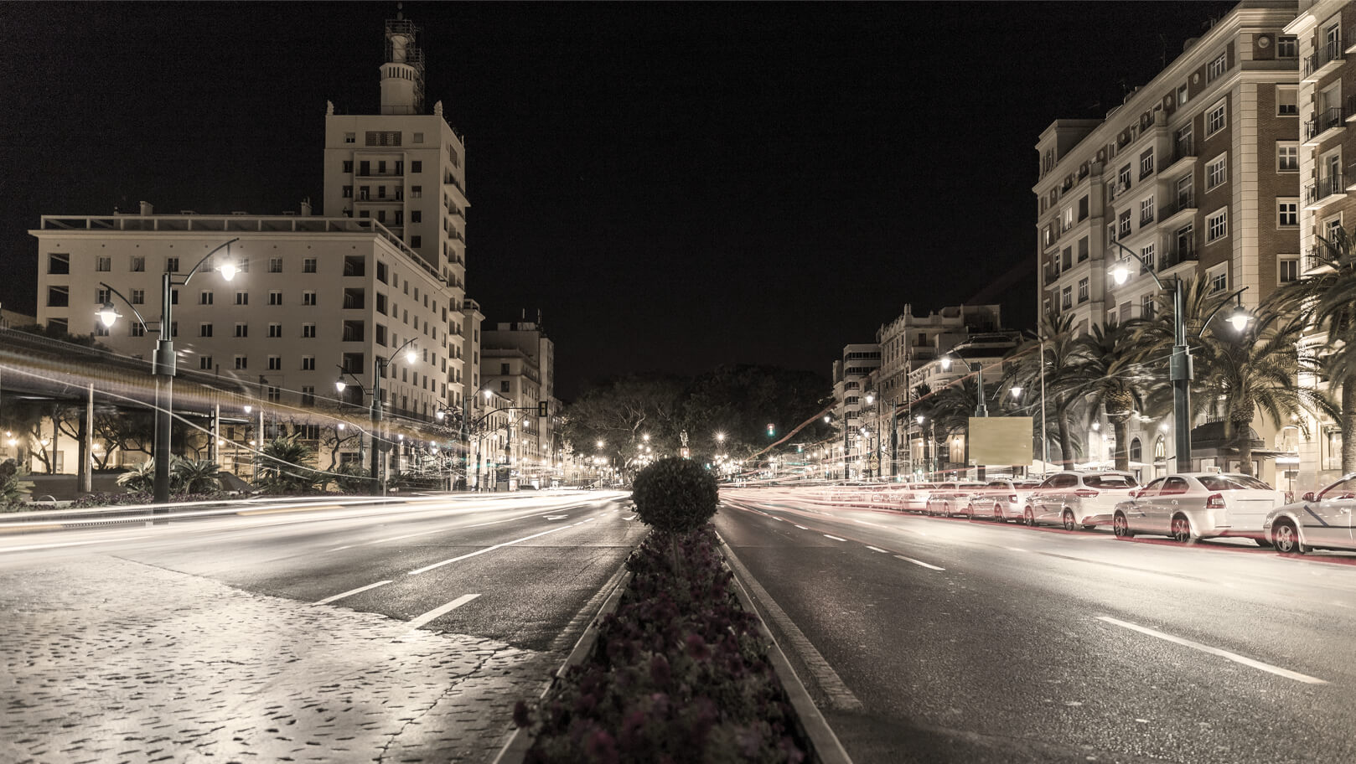
“Ngành công nghiệp của chúng ta không tôn trọng truyền thống – nó chỉ tôn trọng sự đổi mới.”
— Satya Nadella

Slide 5
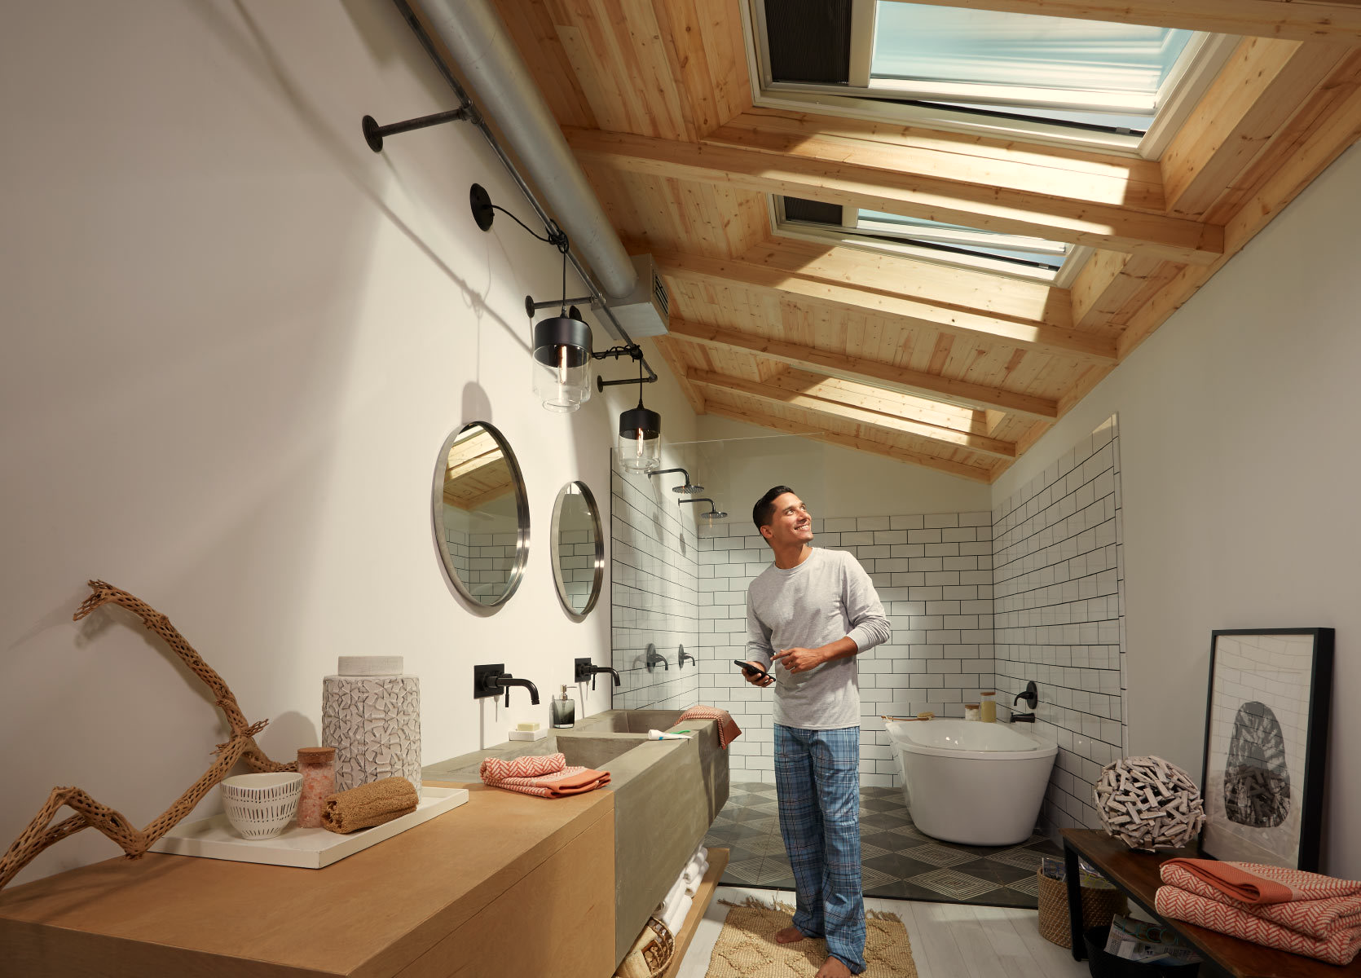
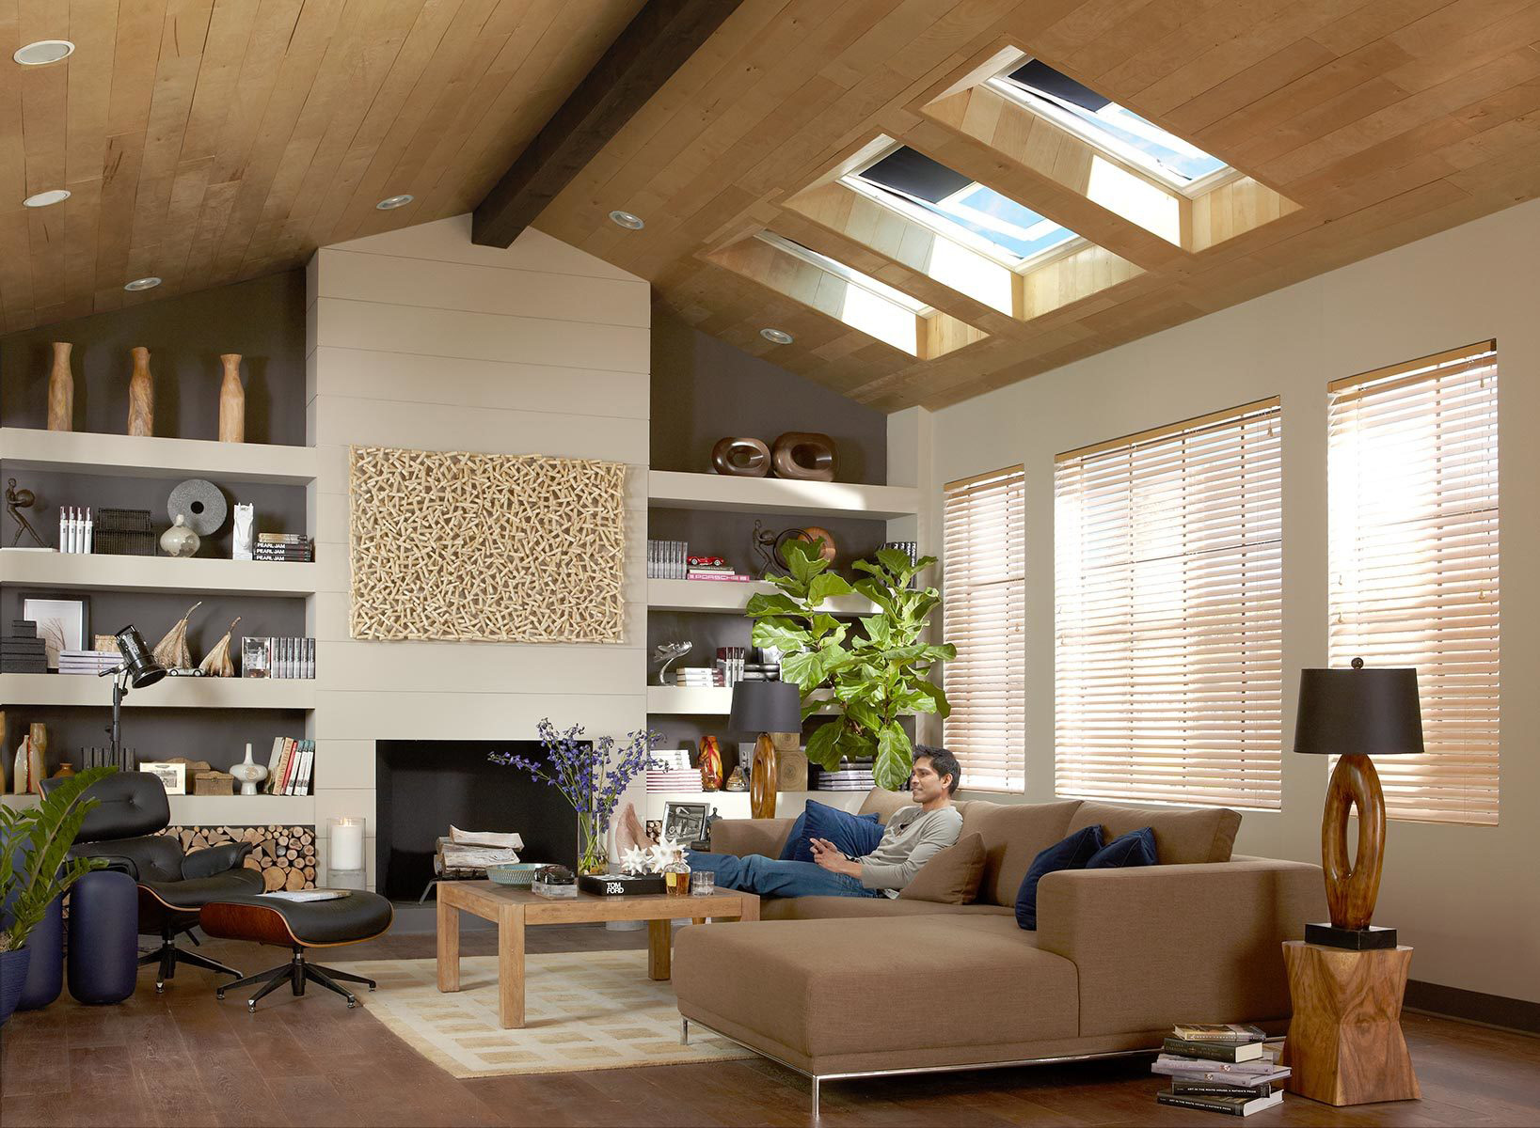
LAST - NOW
FUTURE
Hệ thống cửa sổ trời thông minh giúp ta quản lý chất lượng cuộc sống trong chính ngôi nhà của mình
Theo truyền thống, ta điều khiển cửa sổ trời 1 cách thủ công như: bằng tay, điều khiển hồng ngoại,…

Slide 6
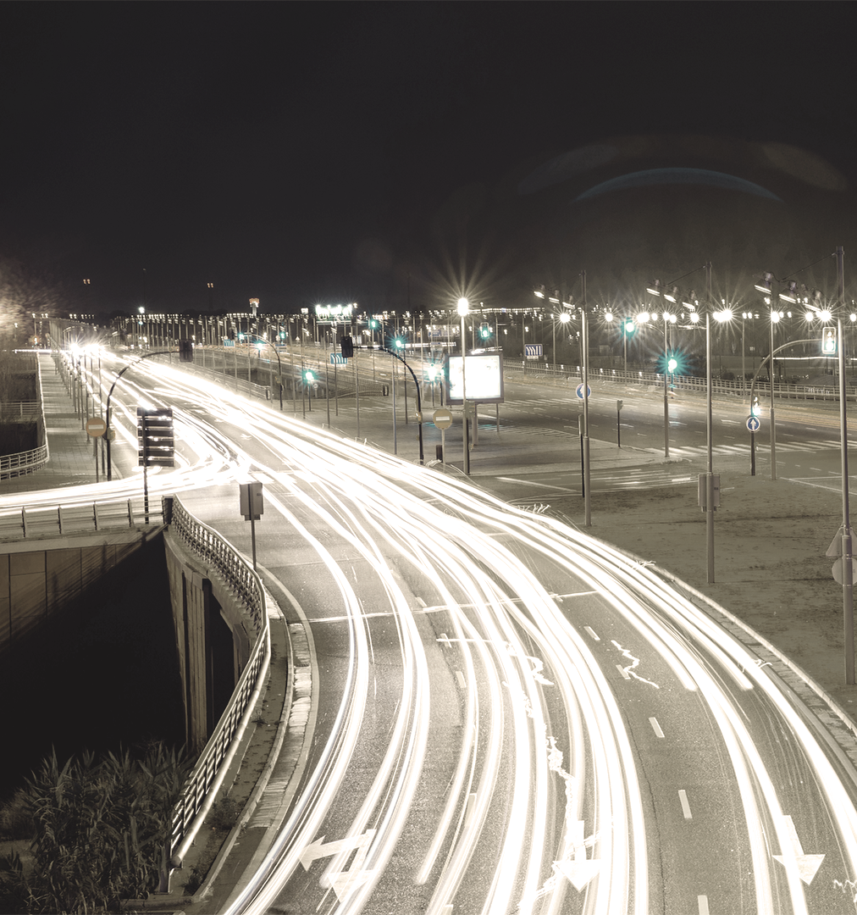
ABOUT THE PROJECT
Công trình hệ thống giếng trời tự động tích hợp trạm thời tiết mini được dùng để điều khiển cửa sổ trời một cách tự động.

Slide 7

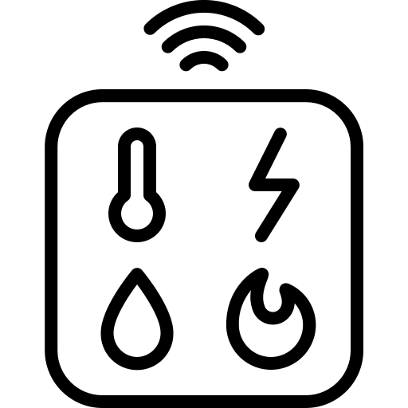







Over View
Weather Web
Sensor
Config Web
ESP32 Chip
Motor
Data

Slide 8
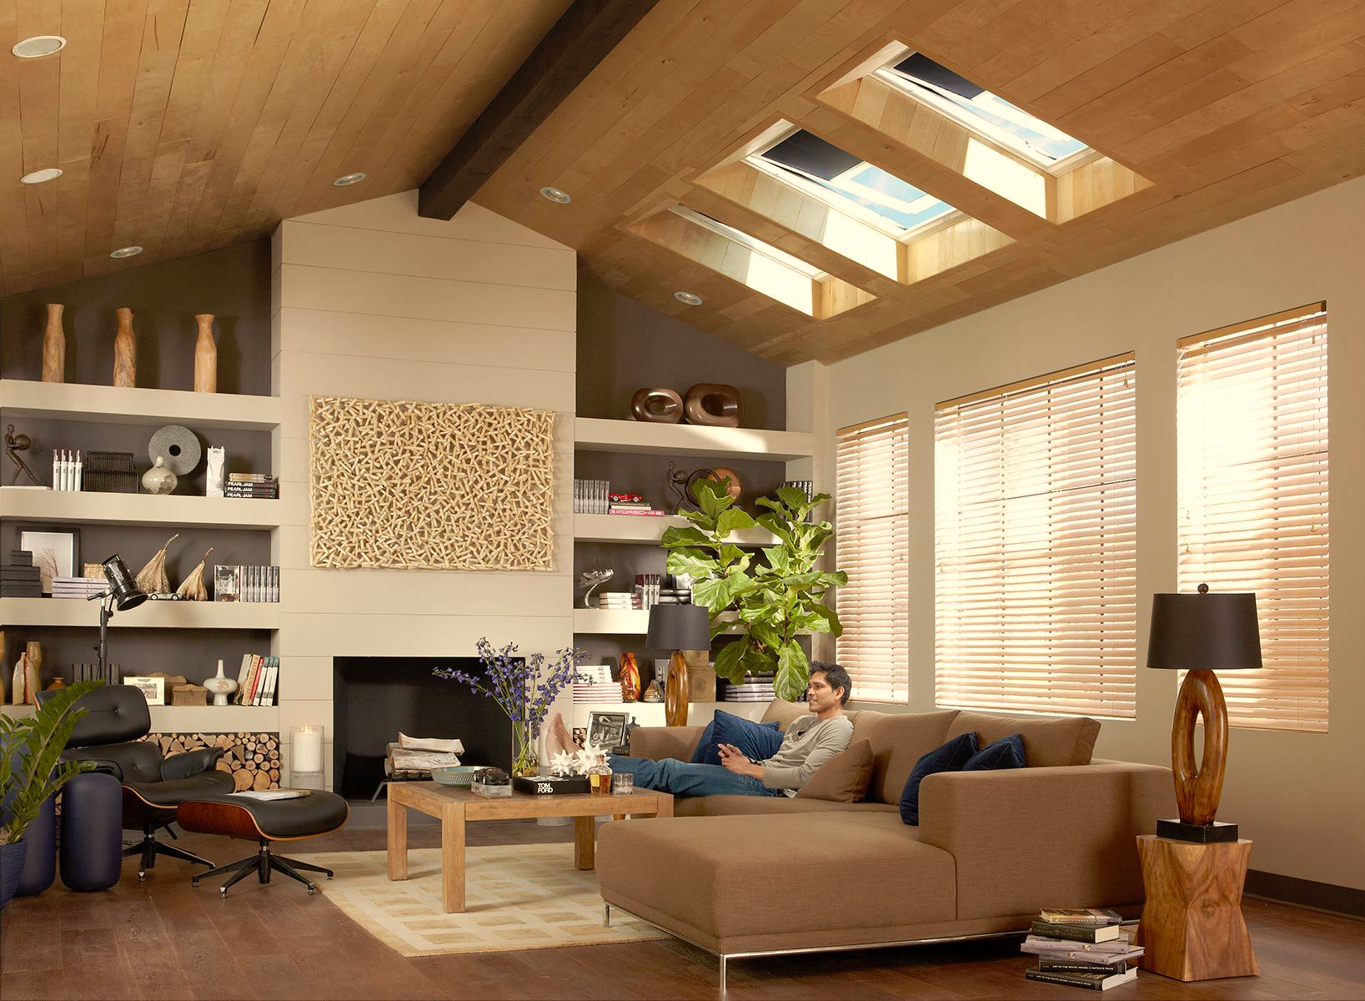
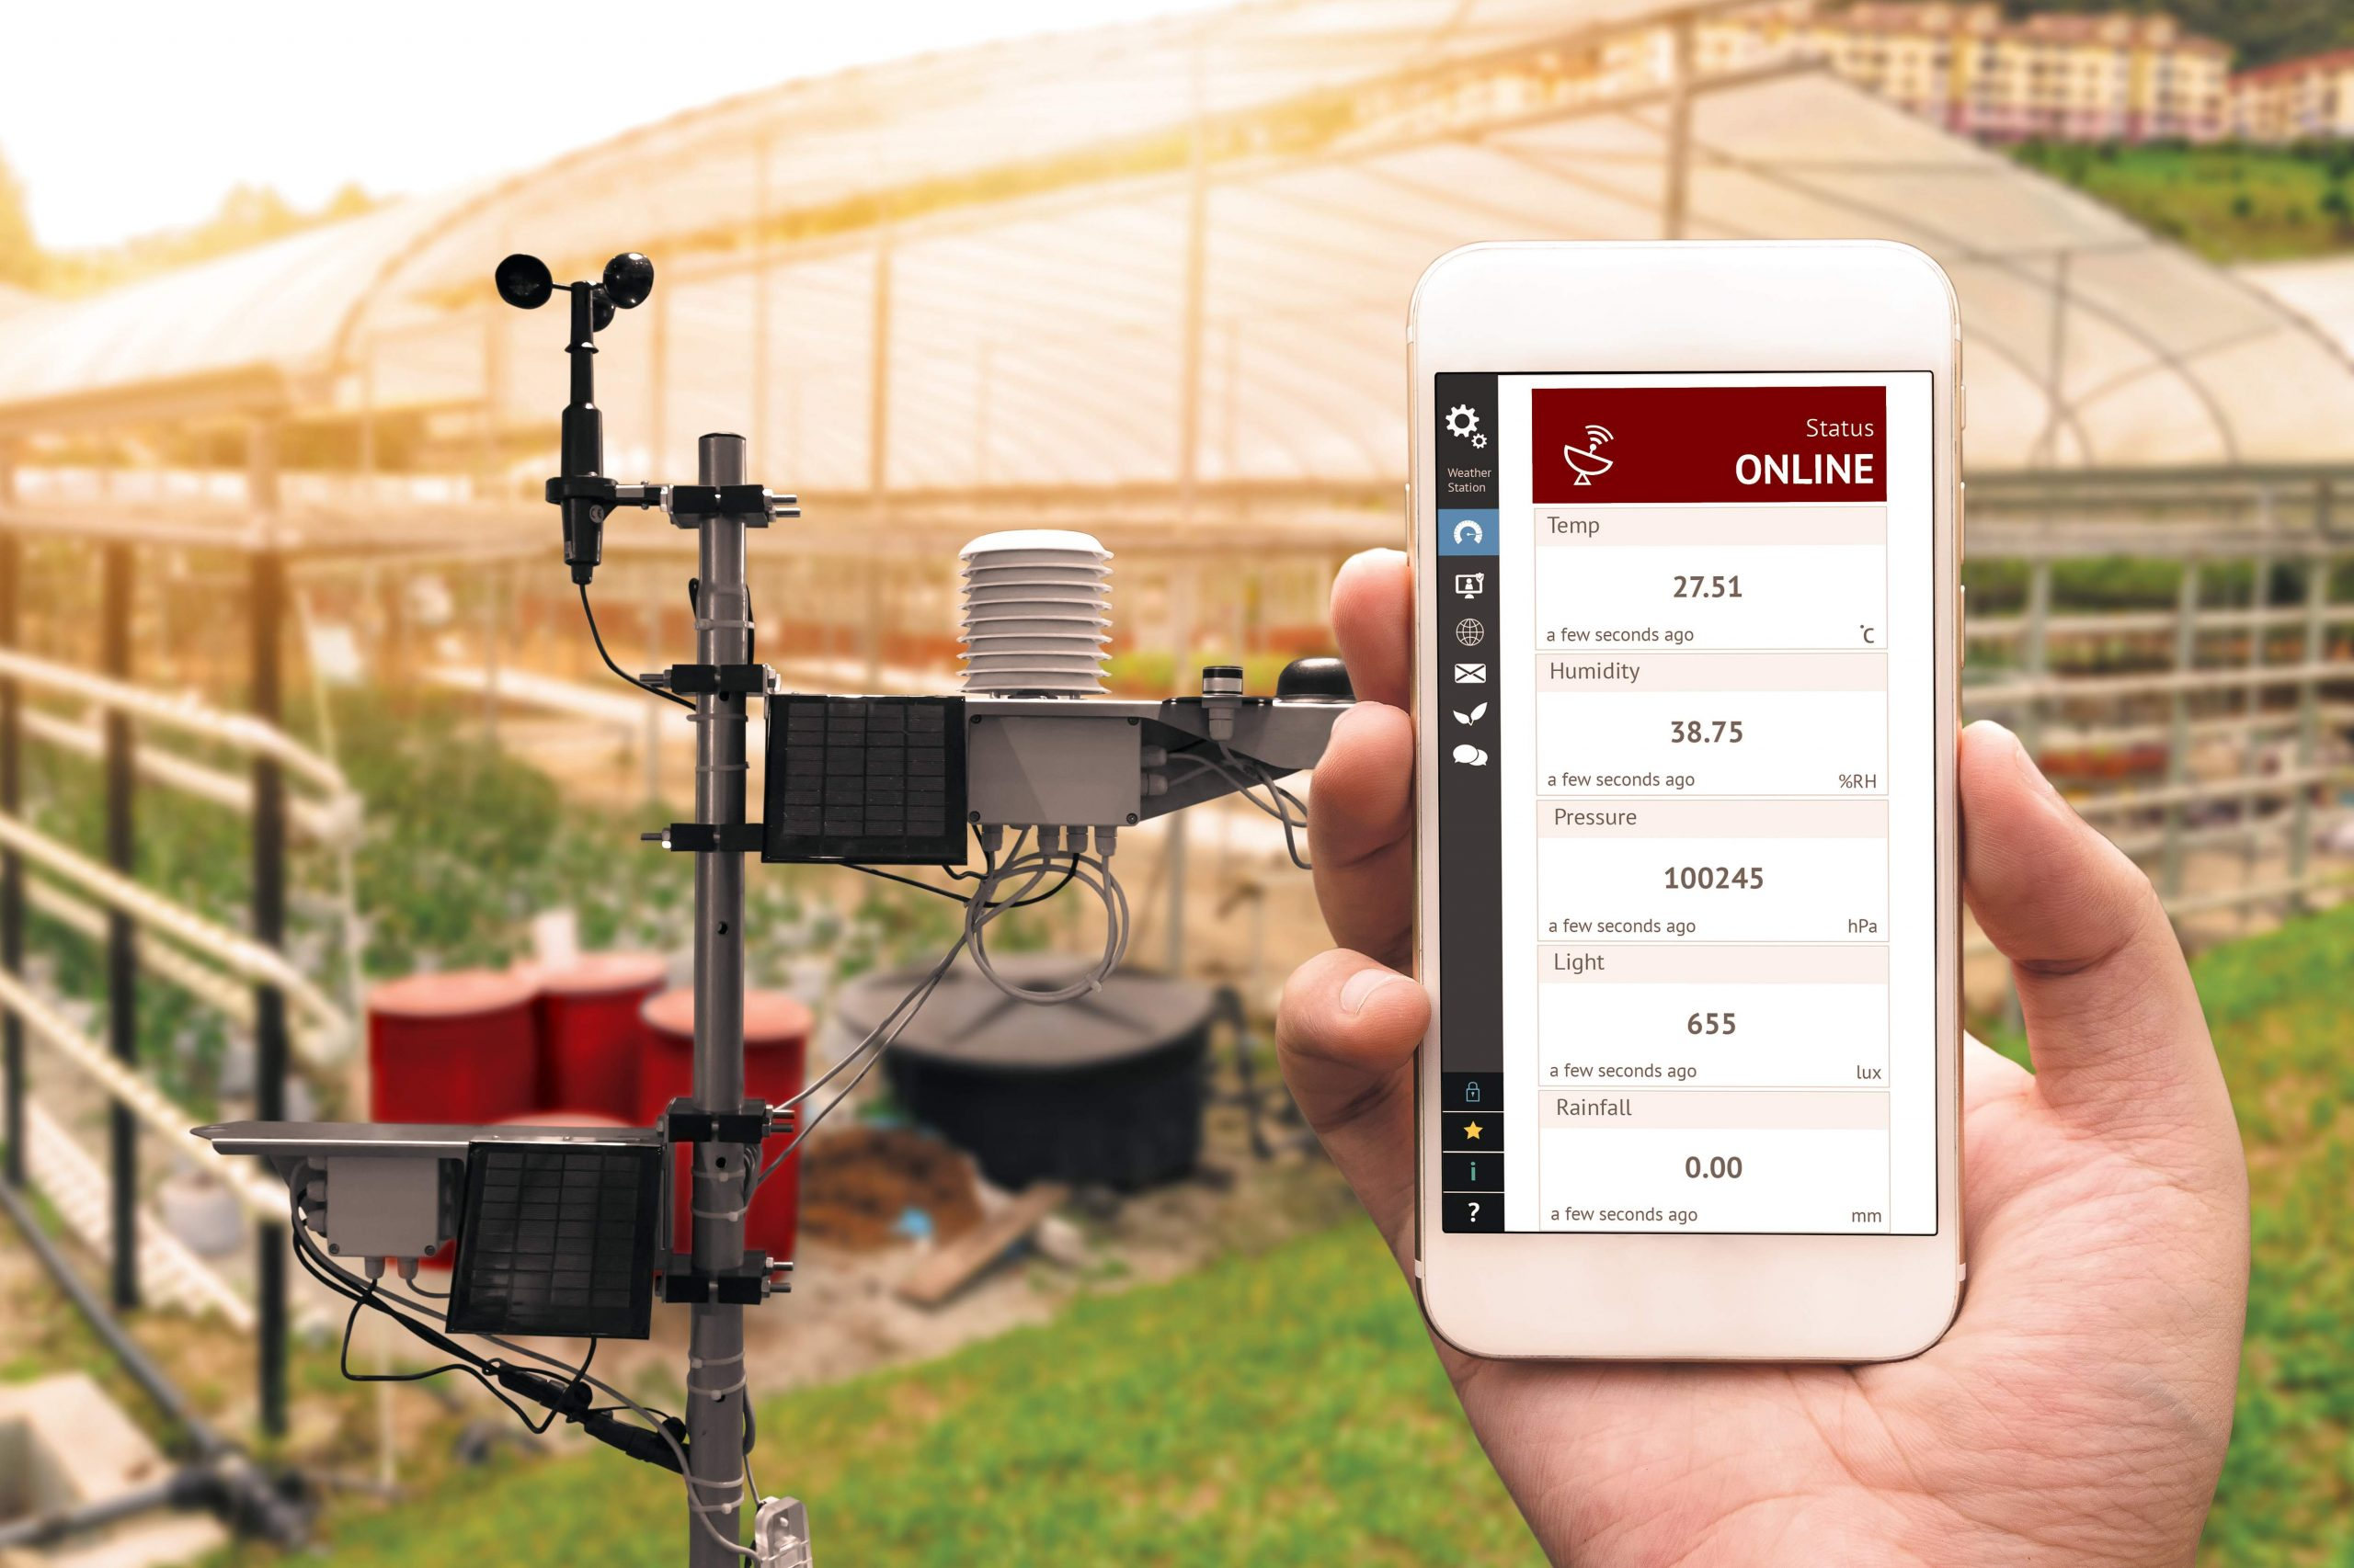
GOAL 1
PROJECT GOALS
GOAL 2
Điều khiển cửa sổ trời 1 cách tự động.
Giám sát các thông số thời tiết bên trong nhà.

Slide 9


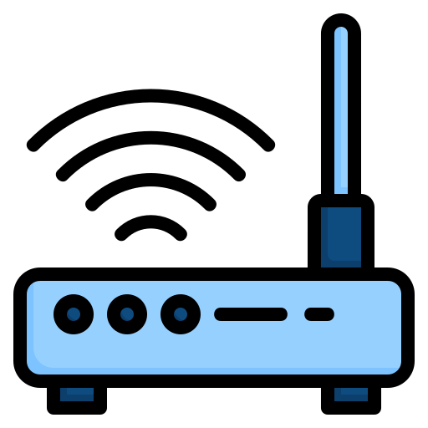
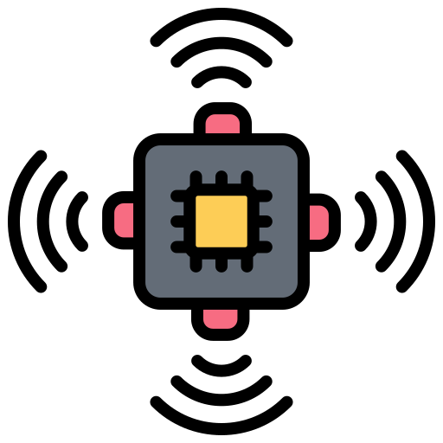


Motor
Microcontrollers
Wifi
MAJOR REQUIREMENTS
Sensors
Simulation Model
Led
Động cơ mô phỏng cho hệ thống kéo cửa. Chúng tôi dùng loại động cơ Servo.
Hệ thống cần 1 chip điều khiển có kết nối mạng. Chúng tôi dùng loại chip tên ESP32 – Thuộc hệ chip ESP của hãng Espressif Systems.
1 router để ESP32 có thể kết nối đến mạng, lưu ý là chỉ kết nối được với wifi có băng tần 2.4GHz.
Các loại cảm biến đo thông số thời tiết,..
Mô hình dùng để mô phỏng hệ thống
Thiết bị chiếu sáng mô phỏng hệ thống đèn trong nhà

Slide 10
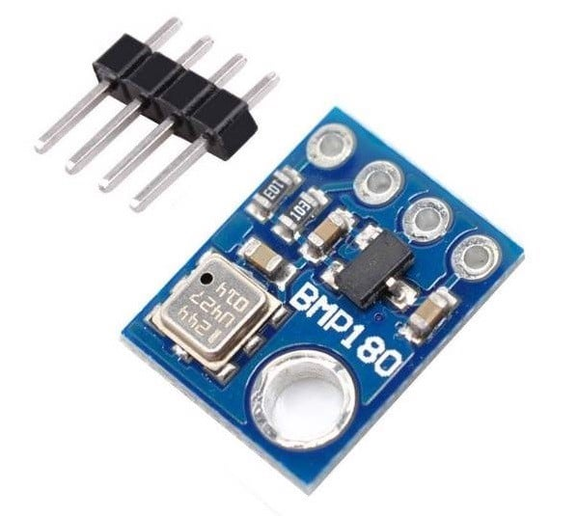
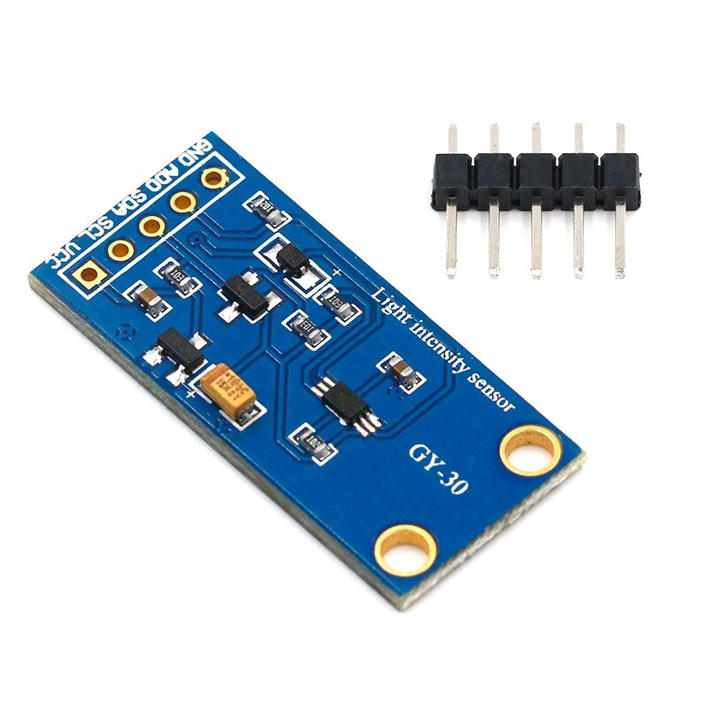
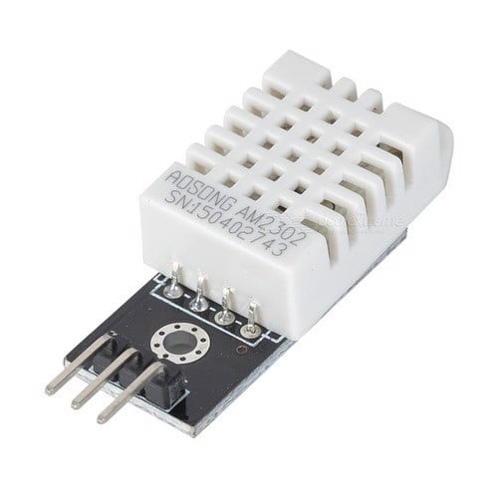
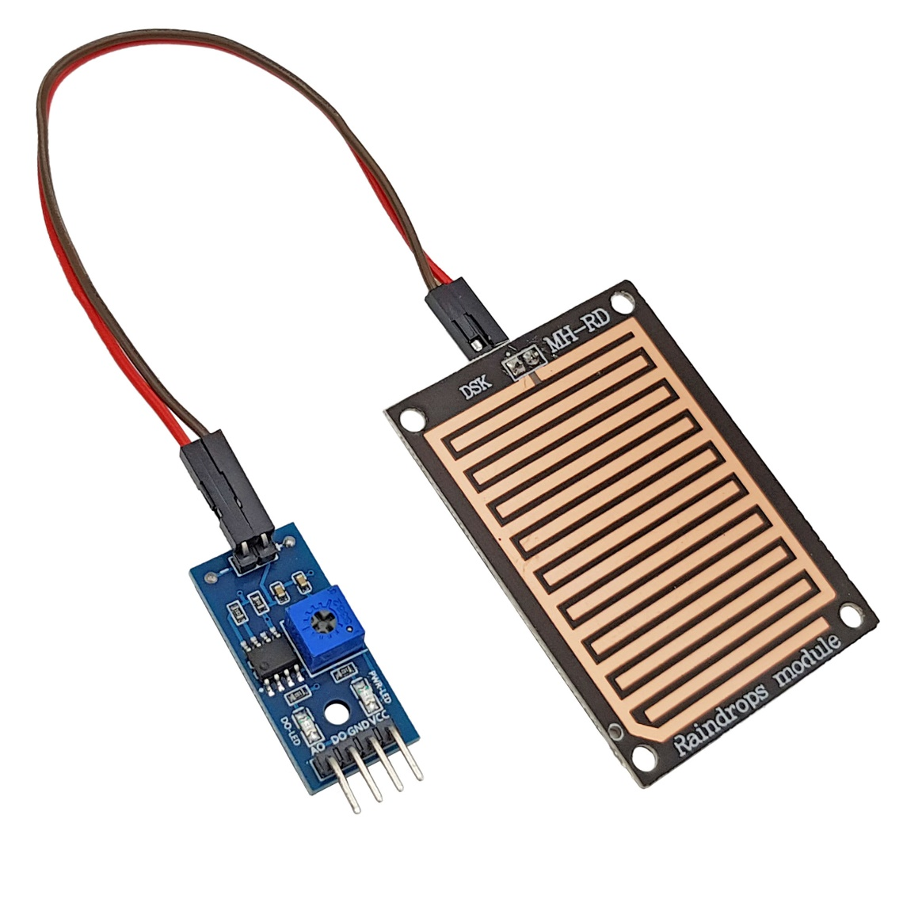
MAJOR REQUIREMENTS - SENSORS

Slide 11
MAJOR REQUIREMENTS - SENSORS
sensors Properties | GY 68 BMP180 | GY 30 BH1750VI | DHT22 | Rain Ddrop Sensor
Thông số chính | Điện áp cung cấp: 1.8 ~ 3.6V Đo áp suất từ 300 - 1100 Pa | Điện áp: 3V- 5V Đo ánh sáng từ: 0- 65535 lux | Điện áp: 5V Khoảng đo độ ẩm: 0-100%RH ±2%RH Khoảng đo nhiệt độ: -40~125˚C ±0.5%˚C | Điện áp: 5V
Chức năng | Đo áp suất | Đo cường độ ánh sáng | Đo nhiệt độ - độ ẩm | Đo lượng mưa
Tín hiệu đầu ra | SCL, SDA (I2C) | SCL, SDA (I2C) | Data (bit) | Digital, Analog

Slide 12


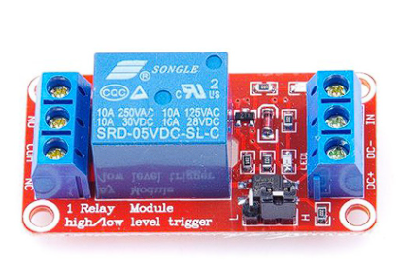
MAJOR REQUIREMENTS - MOTOR
MAJOR REQUIREMENTS – LED
MAJOR REQUIREMENTS – LED
Thông số kỹ thuật:
Điện áp hoạt động: 4.8-5VDC
Tốc độ: 0.12 sec/ 60 deg (4.8VDC)
Lực kéo: 1.6 Kg.cm
Chức năng: Kéo cửa sổ trời
Dây Đèn Sợi Tóc Edison Bóng LED:
Điện áp hoạt động: 3-5VDC
Dòng: 100mA
Lực kéo: 1.6 Kg.cm
Chức năng: Mô phỏng hệ thống chiếu sáng
Module Relay 1 Kênh 5V-220VAC10A:
Sử dụng điện áp nuôi DC 5V.
Đầu ra điện thê đóng ngắt tối đa: DC 30V / 10A, AC 250V / 10A
Chức năng: Công tắc điện tử cho led

Slide 13
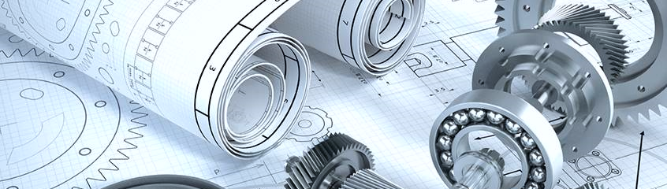

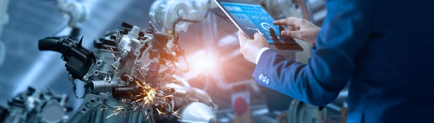
STAGE 1
PROJECT STAGES
STAGE 2
STAGE 3
Thiết kế - Chế tạo phần cứng
Thiết kế phần mềm
Thực nghiệm

Slide 14
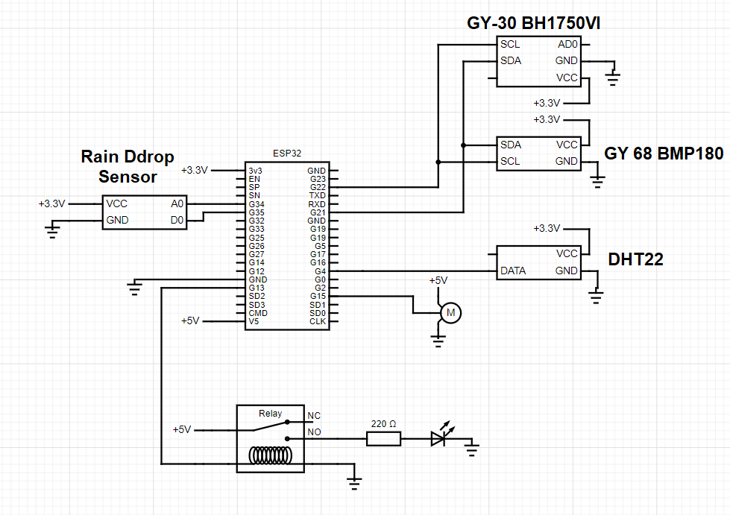
PROJECT STAGES - STAGE 1
Sơ đồ nguyên lý hệ thống

Slide 15
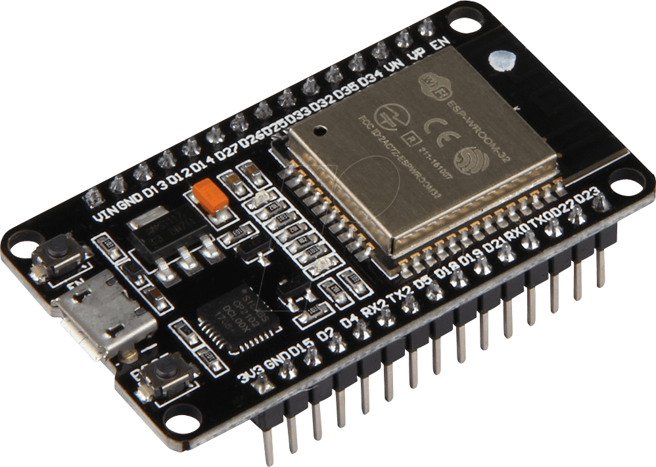
PROJECT STAGES - STAGE 1
VCC
register
SDA (Data)
SCL (Clock)
GND
Master
Slave
Slave
I2C Protocol

Slide 16



Arduino IDE
PROJECT STAGES - STAGE 2
C++
Phần mềm hỗ trợ biên dịch, nhúng code vào ESP32.
Ngôn ngữ dùng để lập trình cho hệ thống.
Dự án được lưu tại Github. QR code:
Github

Slide 17


PROJECT STAGES - STAGE 2
Request
Network
Response
Browser
Web Server
HTTP Protocol

Slide 18
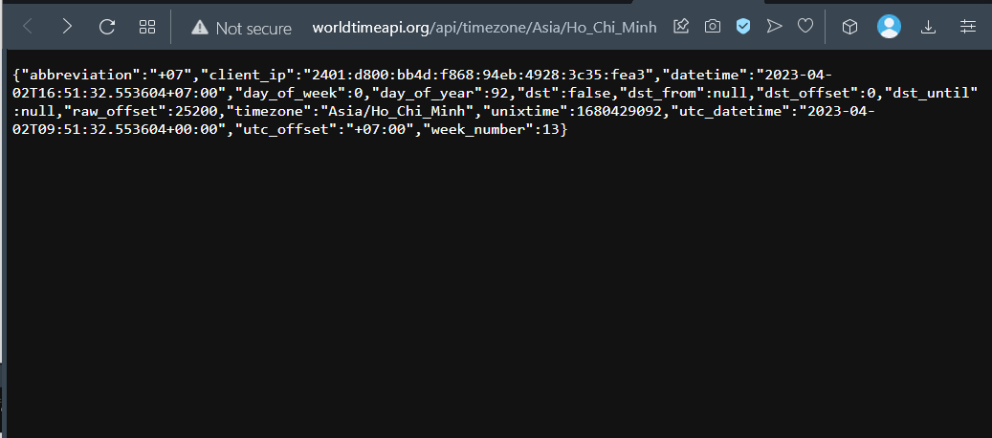
PROJECT STAGES - STAGE 2
URL
Data
Web API

Slide 19
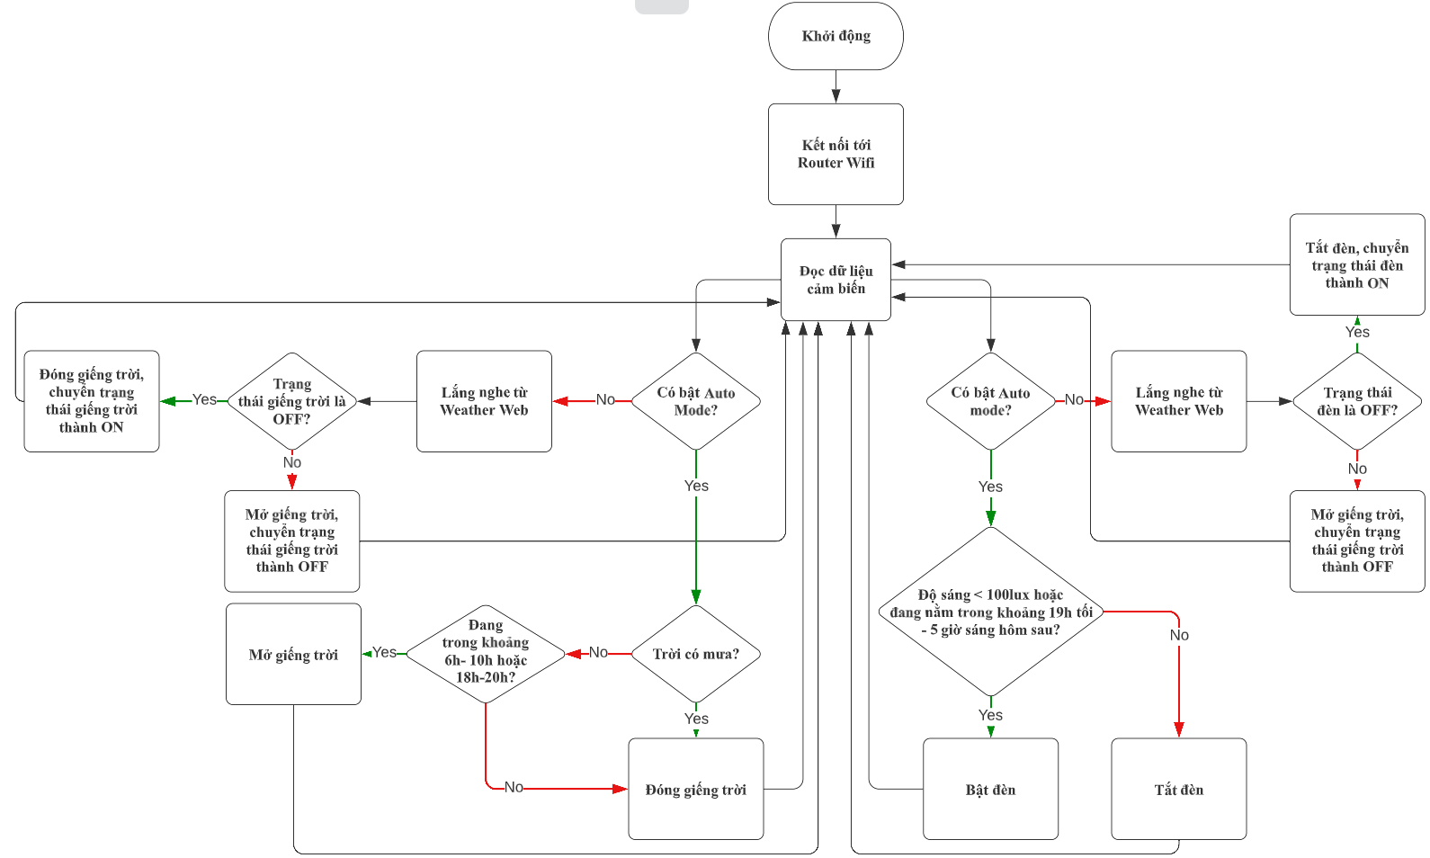

Slide 20
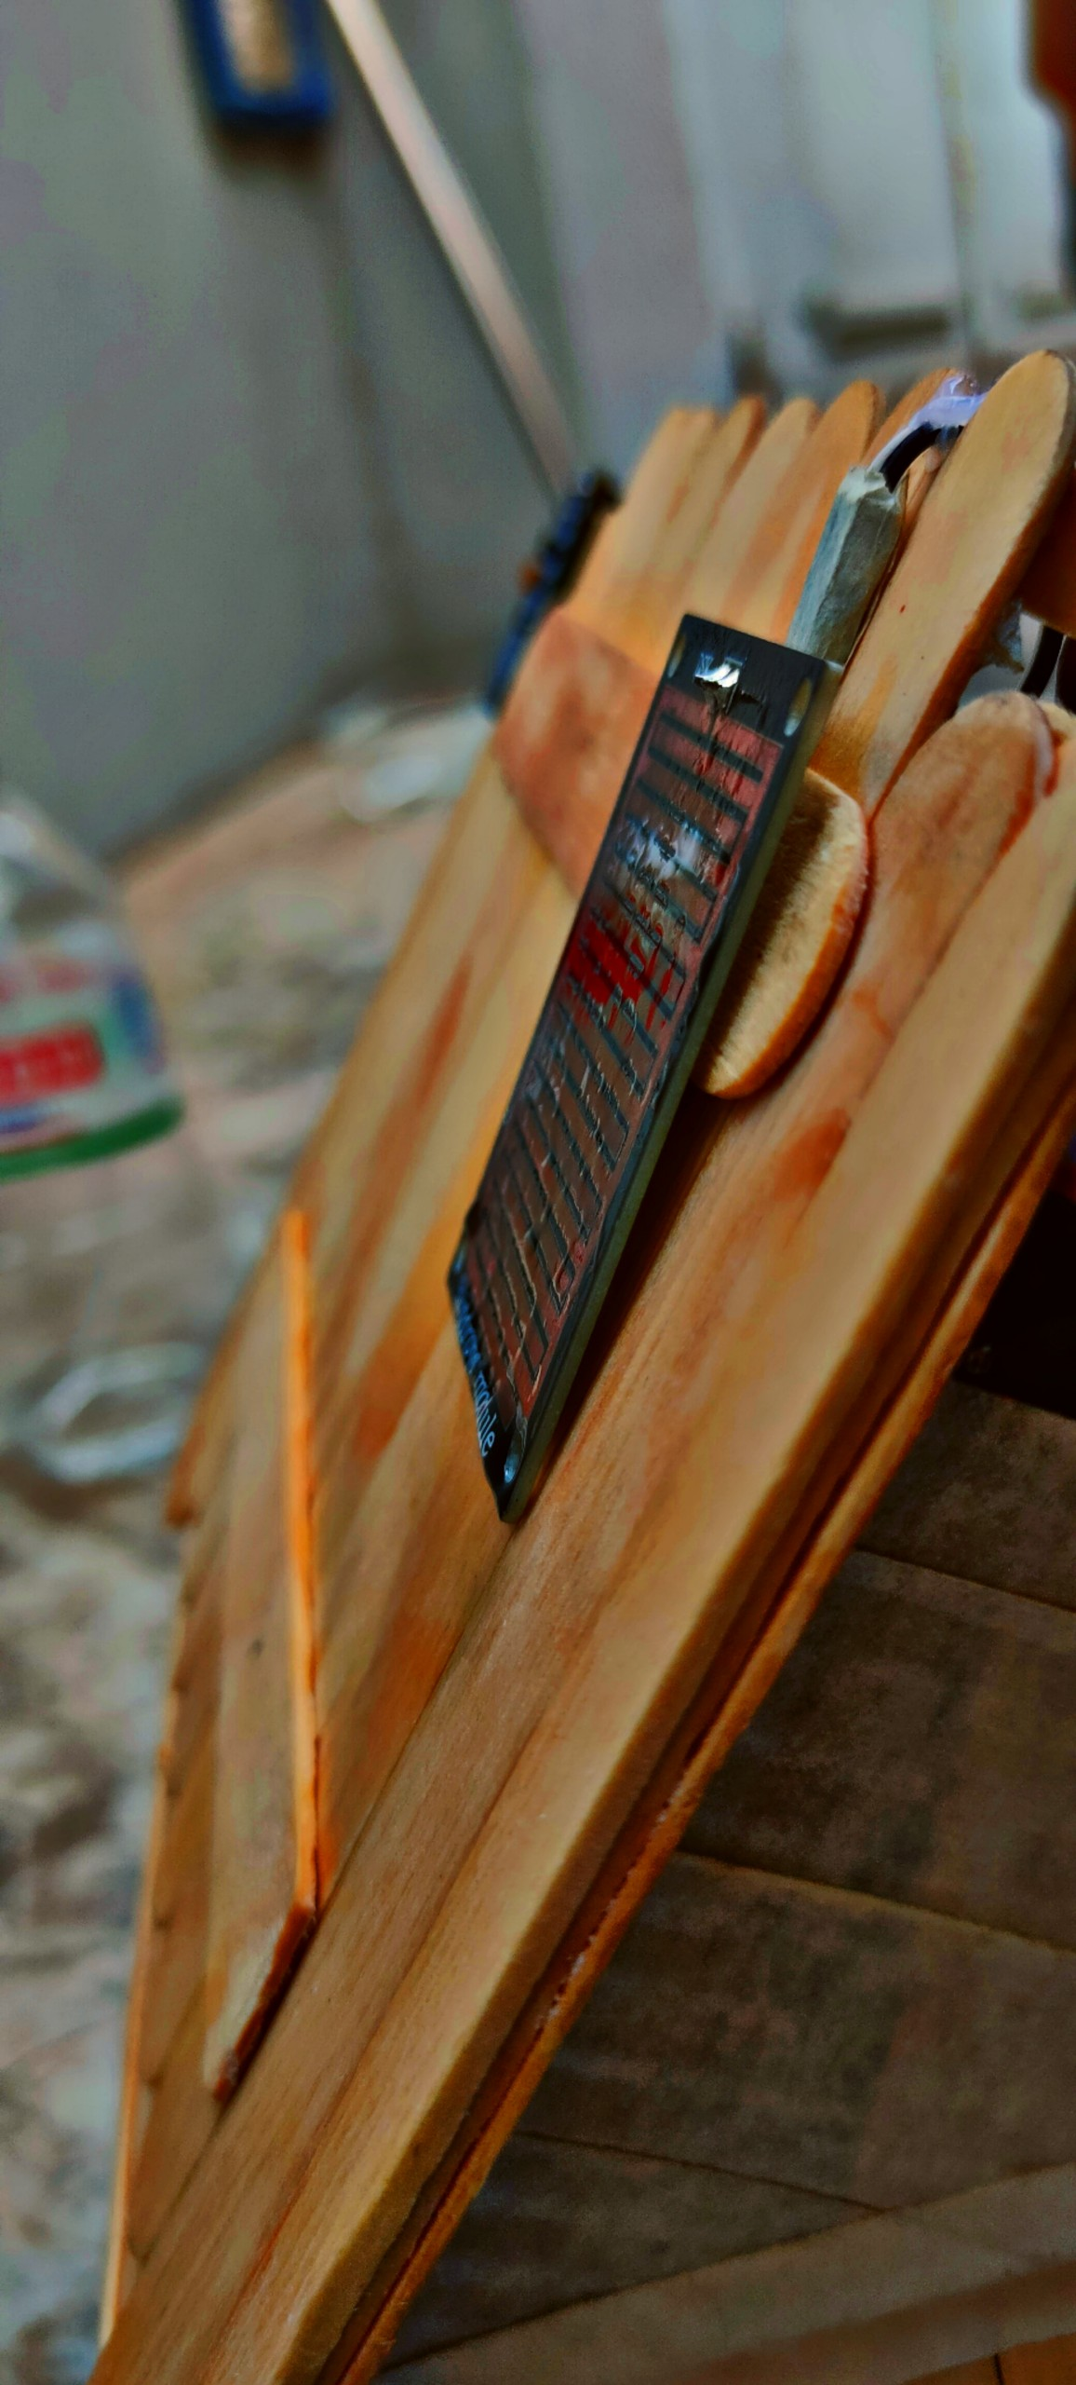
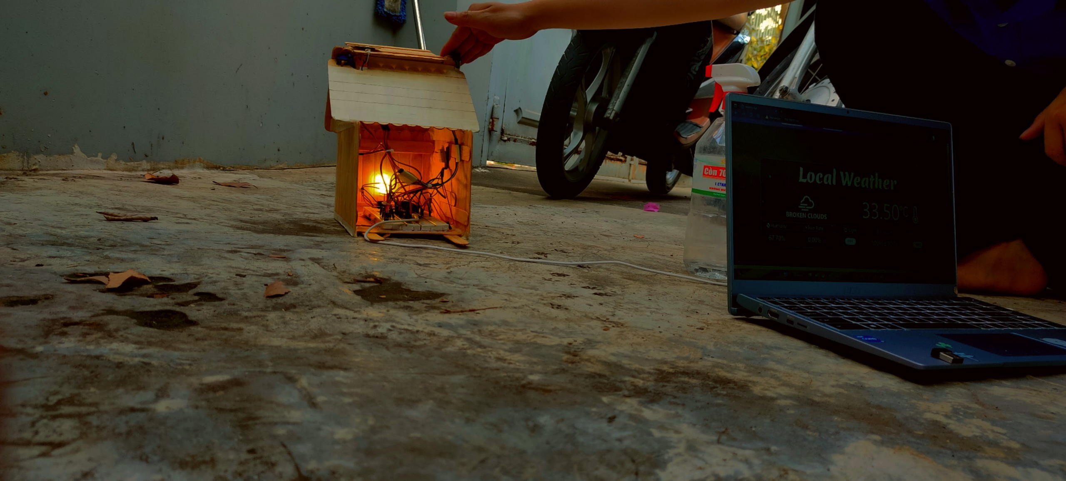
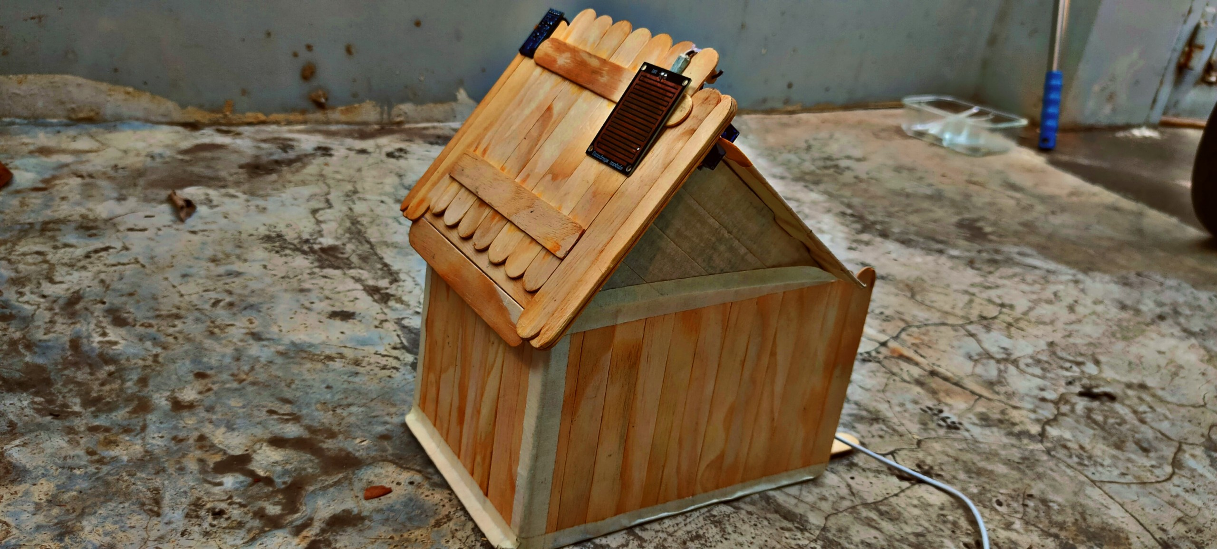
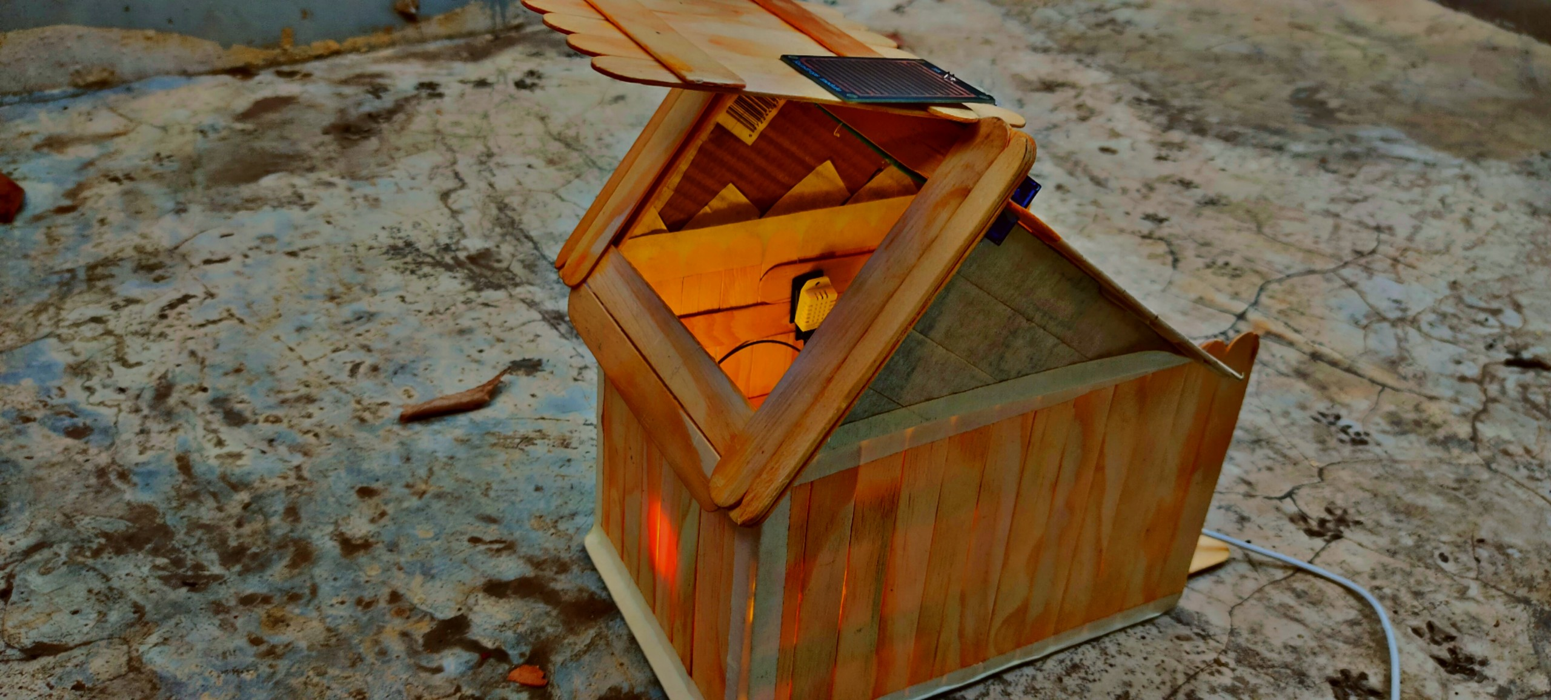
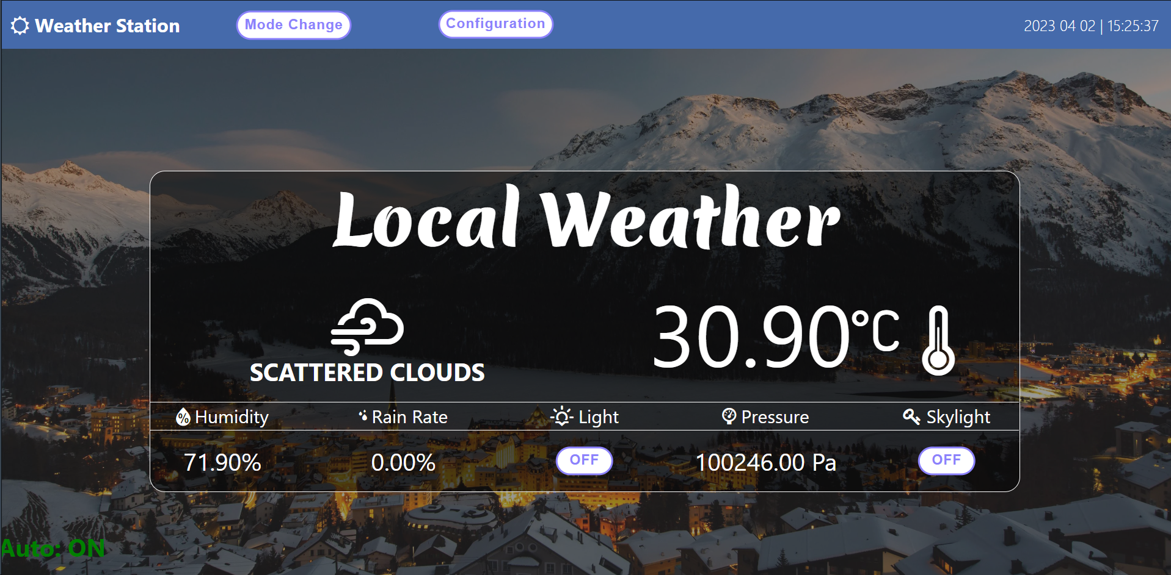
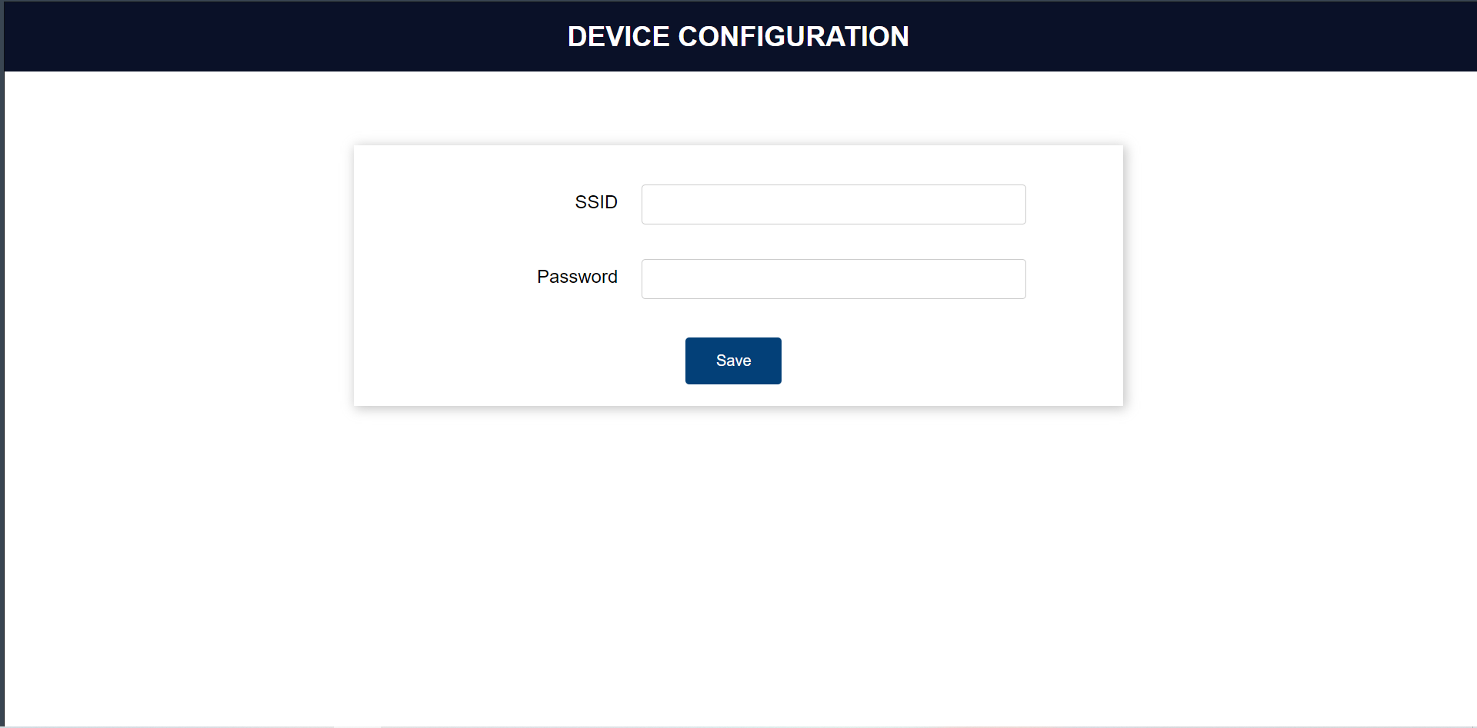
PROJECT STAGES - STAGE 3
Mô hình mô phỏng hệ thống
Web Config
Weather Web

Slide 21

SUMMARY

Slide 22


SUMMARY - EVALUTE
STRENGTHS
WEAKNESSES
Là hệ thống điều khiển tự động nên giúp ít cho con người trong việc thay vì phải đóng/ mở đèn hay giếng trời 1 cách thủ công thì ta có thể nhờ hệ thống làm thay việc ấy.
Hệ thống nhỏ, có thể tháo lắp đem đi kháp nơi 1 cách dễ dàng.
Custom lại theo nhiều cách phù hợp với những nhu cầu khác nhau miễn là kết nối được với mạng.
Tốc độ xử lý của chip phụ thuộc khá nhiều vào tốc độ phản hồi từ API của server.
Phụ thuộc khá nhiều vào internet, vô dụng nếu đem đi vào những môi trường không có sóng.
Web không tự động cập nhật thông số mà phải load thủ công.

Slide 23
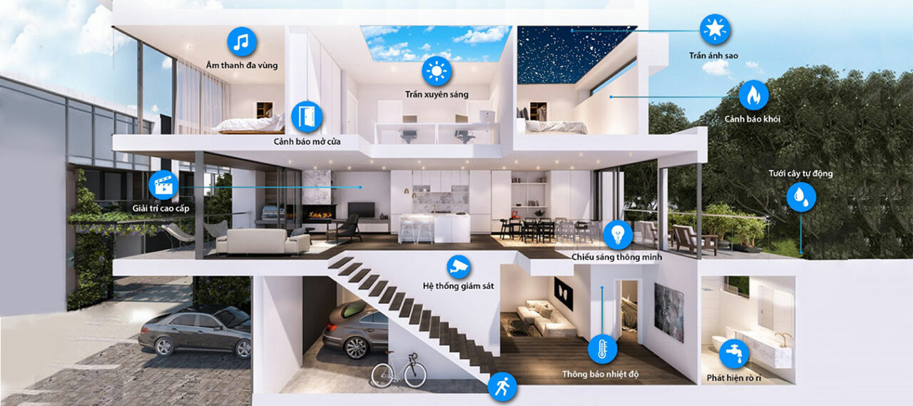
SUMMARY - FUTURE PROJECTS
Hệ thống nhà thông minh có thể đáp ứng theo các ngữ cảnh thông minh một cách có chủ định theo thiết lập của người dùng, có thể hoạt động một cách tự động hoặc bán tự động, và có thể thay thế con người thực hiện một hoặc một số thao tác quản lý, điều khiển nhất định.

Slide 24

THANKS!
Cảm ơn thầy và các bạn đã lắng nghe và theo dõi!

